Slide 1
Муниципальное бюджетное дошкольное образовательное учреждение детский сад «Оленёнок»
БЛОК II
АЗБУКА НАСТРОЕНИЯ
занятие № 10
Составитель: Цурло Е.А.
педагог-психолог

Slide 2
игра «Вежливые роботы»
Я водящий, а ты робот, который выполняет движения только после слова «пожалуйста». Например, «Встань на колено, а руки положи на голову, пожалуйста». «А теперь поменяй ногу» (слово «пожалуйста» не сказали, значит движение не выполняется). Меняемся ролями.

Slide 3
игра «Насос и мяч»
Я буду насосом, а ты мячом, который я буду надувать. Мяч стоит, обмякнув всем телом, на полусогнутых ногах, руки и шея расслаблены. Корпус слегка наклонен вперед, голова опущена (мяч не наполнен воздухом). Я надуваю мяч (сопровождаются слова с движениями рук и звуком «с»). С каждой подачей воздуха мяч надувается все больше. Сначала ноги выпрямляются, потом выпрямляется туловище, далее голова поднимается, надуваются щеки и руки слегка приподнимаются. Мяч надут. Я выдергиваю из мяча шланг насоса… Из мяча с силой выходит воздух со звуком «ш». Тело (мяч) вновь обмякло. Меняемся ролями.

Slide 4
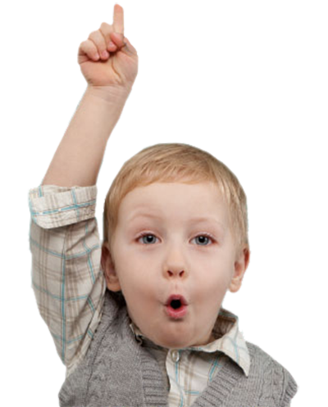
Упражнение «Простые вопросы»
Я тебе буду задавать простые вопросы (например, о цвете стен в комнате, о текущем времени года, имени родителя и т.д.), а ты отвечаешь только после слова «говори». Меняемся.

Slide 5
Использованная литература:
Шаблоны презентации http://nachalo4ka.ru/
Проект Розалии Герасимовой «Давайте жить дружно» https://www.maam.ru/
https://clipart-best.com/ru/

